Slide 1
„Elterngespräche erfolgreich gestalten“ Dialog mit Eltern von Anfang an
Elternkooperation / Modul 5
GLK 20f220427 am 27. April 2022
Marianne Mentzel - Sprachheilpädagogin

Slide 2
„Die Arbeit macht mir großen Spaß – wenn nur die Eltern nicht wären!“

Slide 3
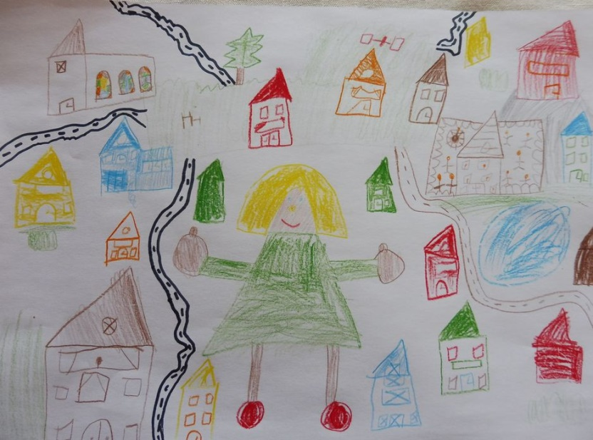
„Es braucht ein ganzes Dorf um ein Kind zu erziehen“
afrikanisches Sprichwort
t

Slide 4
Ablauf
alles muss klein beginnen
Rollen in der Elternkooperation
Expertentum
Rollenkonflikte
Qualitätsmerkmale und deren Nutzen
vom inneren Team
Kommunikationsmodelle
Grundlagen für ein gutes Gespräch

Slide 5
Alles muss klein beginnen, muss erst an Kraft gewinnen…
Die Eltern sind Experten für ihr Kind
die Kompetenz der Eltern steht an erster Stelle...
Eltern sind die Experten für ihr Kind…
Eltern haben den größten Einfluss auf ihr Kind…
Eltern haben die Befugnis zu entscheiden…

Slide 6
„das hätte ich ja gerne, dass Eltern Experten wären!“
Warum sind Eltern Experten für ihr Kind?
weil sie:
-die längste und intensivste Beziehung haben
-durch ihre Gene prägen
-gemeinsam den Geburtsstress durchlebt haben
-die erste und intensivste emotionale Beziehung haben
-Schutz geben, Bedürfnisse befriedigen, Vertrauen vermitteln, Sicherheit geben

Slide 7
Eltern / Familien sind nicht nur die „ersten Erzieher“ im chronologischen Sinn, sondern auch in der Wertigkeit!“

Slide 8
Die Rolle der Pädagog*innen
Die Bindungserfahrungen des Kindes im ersten Lebensjahr prägt die Beziehungsgestaltung ein Leben lang und ist durch nichts zu ersetzen.

Slide 9
Neue oder andere Erfahrungen können sie verstärken oder abschwächen, das Bindungsverhalten starr oder flexibel machen, aber nicht grundlegend ändern.

Slide 10
Die Rolle der Pädagog*innen
Sie können dazu beitragen:
-das Kinder resilient gegenüber negativen Einflüssen werden
-das Kinder vielfältige Erfahrungen machen können, die ihnen das beste Zuhause nicht bieten kann
-das Kinder sich lösen können um eigenständiger zu werden
-das Kinder lernen sich gegenüber Gleichaltrigen durchzusetzen
-das Kinder Entscheidungen mit Unterstützung der Pädagog*innen und eigenständig treffen lernen
-den Kindern Gruppenerfahrungen zu ermöglichen

Slide 12
Expertentum der pädagogischen Fachkräfte
Weitere mögliche Aufgaben der Fachkräfte sind:
…mit dem Wissen um Fähigkeiten und Fertigkeiten, gemeinsam mit den Eltern Entwicklungsschritte zu umschreiben und zu vereinbaren, wer welchen Beitrag leistet.
…Akzeptanz schafft Vertrauen und ist die Basis für partnerschaftliche Zusammenarbeit.

Slide 13
STARKE KINDER BRAUCHEN
STARKE ELTERN!!!

Slide 14
Beziehungsdreieck
bei diesem Beziehungsdreieck
nehmen
Eltern
Kind
und Pädagog*innen
eine gleichberechtigte Rolle ein

Slide 15
es beschreibt eine aktive und gleichberechtigte Form der Erziehungspartnerschaft
es ist so etwas wie ein „magisches Dreieck“ in dem alles pädagogische stattfindet
jeder will etwas von jedem

Slide 16
wechselseitige Erwartungen…
Hoffnungen und Befürchtungen, Wünsche und Projektionen, Überforderung und Unterforderung sowie Nähe- und Distanzbedürfnisse…
sollten im Blick behalten werden um Konfliktpotential wahrnehmen zu können

Slide 17
PÄDAGOGINNEN ALS DIENSTLEISTER
Eltern sind Auftraggeber – also Kunden
Kinder sind (im günstigsten Fall) die Nutznießer
Fachkräfte / Pädagog*innen sind nach diesem Verständnis eindeutig Dienstleister

Slide 18
möglicher Rollenkonflikt
Ein Rollenkonflikt ist dann vorprogrammiert, wenn Fachkräfte mit dieser Rolle hadern…

Slide 19
…und mögliche Lösungen
Die „Dienstleistung“ hat zwei Dimensionen:
-die objektive Sicht ist definiert durch das Konzept, über den BEP, das Baykibig und die entsprechenden Ausführungsbestimmungen
-subjektiv gibt es keine Definition für eine „fehlerfreie“ Dienstleistung.

Slide 20
…mögliche Lösungen
Qualitätsmerkmale wie:
-päd. Angebote und Formen der Zusammenarbeit
-Hospitationen und interaktive Elternbeteiligung
- Themenabende für die Eltern
-Umgang mit Raum und Zeit; z.B. in der Eingewöhnung
und in der Gestaltung von Übergängen
-Personalschlüssel und Qualifikationen

Slide 22
Ein wesentliches Qualitätsmerkmal wäre eine größtmögliche Schnittstelle zwischen den Sichtweisen der Eltern, der Leitung und dem gesamten pädagogischen Team

Slide 23
der Nutzen für das Kind
Eine einvernehmliche Kooperation zwischen Pädagoginnen und Eltern bedeutet für das Kind:
ich fühle mich doppelt geliebt und gehalten
meine Bedürfnisse nach Orientierung und Stabilität werden gesehen und nach Möglichkeit erfüllt
Sind Eltern und Pädagog*innen im Einklang, stärkt das die Wirksamkeit der päd. Aufgaben, schafft Vertrauen, sorgt für Klarheit.
Das heißt jedoch auch, los zu lassen, wo Einigkeit nicht möglich ist.

Slide 24
der Nutzen für die Eltern
In einer guten (echten) Erziehungspartnerschaft fühlen sich Eltern ernstgenommen:
mit allen Wünschen, Sorgen und Nöten
können sie sich Beratung holen, wenn sie mal nicht weiter wissen
Können im besten Fall so „SEIN“ mit all ihren menschlichen Unzulänglichkeiten
Sie müssen sich und auch den anderen nichts beweisen (Berufstätigkeit und Familie)
Sie können sich einbringen mit Ideen, Kompetenzen, etc. ohne dauerhafte Verpflichtung – Engagement im Elternbeirat; punktuell Übernahme von Aufgaben – Expertentum abfragen

Slide 25
der Nutzen für die Fachkräfte
Partnerschaftliche Zusammenarbeit bedeuten, es gibt kein oben und kein unten ☺
Pädagog*innen müssen nicht immer die Kompetenten und Allwissenden sein
Es gibt eine gemeinsame und damit geteilte Verantwortung für das Kind
Vorwürfe etwas wichtiges übersehen, vergessen oder nicht beachtet zu haben wären dann überflüssig
Pädagog*innen und Eltern planen einvernehmlich und übernehmen jeweils einen Teil der Verantwortung
Eine Nähe auf Augenhöhe prägt die Beziehungen und die Zusammenarbeit mit den Eltern

Slide 26
Grenzen partnerschaftlicher Zusammenarbeit
will ich das eigentlich – eine partnerschaftliche Zusammenarbeit?
tue ich alles um eine Kooperation zu ermöglichen?
respektvolle Umgang ist oberstes Gebot!
Partnerschaftliche Kooperation ist jedoch dann von größter Wichtigkeit, wenn Gefahr für Leib und Seele des Kindes besteht… (§ 8a „Kindeswohlgefährdung“!)

Slide 27
Eisbermodell

Slide 28
alles muss klein beginnen…

Slide 29
mein inneres Team
…unsere innere Reaktion auf einen Menschen, auf eine Situation ist einheitlich und klar sondern vielfältig und schwankend.
…oft schenken wir dieser inneren Vielfalt keine oder wenig Beobachtung oder Aufmerksamkeit
…es ist nur menschlich, dass mindestens „zwei Seelen in unserer Brust“ wohnen.
…die inneren Stimmenträger sind Mitglieder unseres inneren Teams (Schulz von Thun 1998)

Slide 31
10 Minuten vorm Elterngespräch
10 Minuten vorm Elterngespräch
Wie sieht mein inneres Team aus?
Wer ist da und was sagen sie?
Wer steht ganz vorne und macht sich breit, welche Stimmen sind im Hintergrund zu hören?
Wie viele „Seelen wohnen in Ihrer Brust“?
Austausch in Kleingruppen zu Ihren Erfahrungen

Slide 32
man kann nicht nicht kommunizieren

Slide 33
„Man kann nicht nicht kommunizieren, denn jede Kommunikation (nicht nur mit Worten)ist Verhalten und genauso wie man sich nicht nicht verhalten kann, kann man nicht nicht kommunizieren.“
(Paul Watzlawik)
Jedes Verhalten ist eine Mitteilung einer Person an ihre Umwelt

Slide 34
Kommunikations-Quadrat / Schulz von Thun

Slide 35
Sowohl Sender als auch Empfänger sind für die Qualität der Kommunikation verantwortlich, wobei die unmissverständliche Kommunikation der Idealfall ist und nicht die Regel.

Slide 37
Grundlagen für ein gutes Gespräch
Ich-Botschaften
statt Du-Botschaften, sollten in Elterngesprächen Ich-Botschaften verwendet werden
-sie drücken eigene Empfindungen und Perspektiven klar und deutlich aus
-sie wirken auf das Gegenüber weniger vorwurfsvoll

Slide 38
Wie läuft ein Elterngespräch gut ab?
Begrüßung und Kontakt
Einen ansprechenden Rahmen gestalten (Auswahl des Ortes…)
Kontakt zum Gesprächspartner herstellen, eine unsichtbare Brücke bauen und eine Vertrauensbasis bauen.
Das Gespräch mit Infos über Themen und Anliegen eröffnen, Ziele definieren
Das Gespräch mit einer Vereinbarung, einer Zusammenfassung … abschließen
Verabschiedung

Slide 39
Sechs Grundbedürfnisse von Eltern zur partnerschaftlichen Zusammenarbeit
1. Eltern möchten Verstehen, was von Ihnen erwartet wird
Vereinbarungen so konkret wie möglich treffen
Prioritäten setzten – was ist im Moment das Wichtigste
Hilfe anbieten – falls diese gebraucht werden
2. Eltern möchten Ernst genommen werden
Übernahme von Aufgaben, bei denen sie freie Hand haben
bei der Entscheidungsfindung begleiten, ohne zu überreden oder Druck
auszuüben
3. Eltern möchten wissen, ob sie gute Eltern sind
Unter- oder Überforderungen vermeiden
konstruktive und situationsbezogene Kritik (Ich-Botschaften)

Slide 40
Sechs Grundbedürfnisse von Eltern zur partnerschaftlichen Zusammenarbeit
4. Eltern möchten Hilfe erhalten, wenn sie sie brauchen
gemeinsame Lösungswege finden
Ermutigung
Wissen und Erfahrungen anbieten (ohne zu belehren…)
5. Eltern möchte täglich neue Chancen
Dinge sofort und mit denen ansprechen, die sie auch betreffen
nicht nachtragend sein
6.Eltern möchten über Veränderungen im Umfeld ihres Kindes mitentscheiden
Elternkompetenz einbeziehen
verdeutlichen, wer ein Interesse an der geplanten Veränderung hat
deutlich machen, was verhandelbar ist und was nicht

Slide 41
mit Eltern im Dialog
Eltern in ihren Stärken stärken
sie verstehen
einen gemeinsamen Nenner finden
ihre Selbstwirksamkeit unterstützen
an die Eigenverantwortung apelieren
Dialog ist keine Technik, sondern immer eine Haltung hinter der gegenseitiger Respekt steht.

Slide 42
Finden Sie Regeln einer dialogischen Kommunikation

Slide 43
und welche Kompetenzen brauchen wir?
und welche Kompetenzen brauchen wir?
Ethische Kompetenz
Menschenbild, Vertrauen in Selbstentwicklung und Selbstorganisationskräfte
Rollenkompetenz
in verschiedenen Rollen sattelfest sein – Rolle der Vermittlern, der Expertin, der Partnerin …
Vernetzungskompetenz
Verflechtung und Wechselwirkung familiärer und sozialer Netze, Kulturraum, sozial-politisches Umfeld, Zuständigkeiten…
Soziale- und Kommunikationskompetenz
akzeptierende und empathische Grundhaltung, Small-Talk-Fähigkeiten
Reflexionskompetenz
Selbstfürsorge, Teamsitzungen, Gespräche mit Kolleginnen, im Team, der Leitung, in Arbeitskreisen, in der Supervision, Reflexion von Haltung und Verhalten

Slide 44
und welche Kompetenzen brauchen wir?
Konzeptionelle Kompetenz
denken in Prozessen, Planung und Koordinierung, entwickeln und halten eines „roten Fadens“
Fachkompetenz
Kenntnis über entwicklungs- und lernpsychologische Forschungen und Erfahrungen, Inhalte des BEP, gute Zusammenarbeit zum Wohl des Kindes
Führungskompetenz
Fähigkeiten und Fertigkeiten zur Steuerung eines Gesprächs, Initiative ergreifen ohne etwas vorweg zu nehmen, zeitlichen Ablauf koordinieren
Feldkompetenz
Vernetzung verschiedener Institutionen, mit dem jeweiliges Netz und seiner „Kultur“ vertraut sein

Slide 45
Dokumentation und Evaluation
„Elternarbeit“ muss dokumentiert werden
nachvollziehbar sein
Entwicklung überprüfen – Evaluation
Ziele erarbeiten und transparent machen (sonst ist jeder Weg der richtige!!!)

Slide 46
WORAN WOLLEN WIR MESSEN, OB UNSER VERHÄLTNIS
ZU DEN ELTERN PARTNERSCHAFTLICH IST??

Slide 47
Ein Film zum Abschluss

